Slide 1

Día, Fecha: | Día, DD/MM/2026
Hora de inicio: | HH:MM hrs
Laboratorio de Redes de Computadoras 1 [SECCION]
Nombre Tutor

Slide 2



UNIDAD 2
DISPOSITIVOS Y PROTOCOLOS EN LA CAPA 2
Segmentación y Direccionamiento
Redes de Computadoras 1
Escuela de Ingeniería de Ciencias y Sistemas
Facultad de Ingeniería
Universidad de San Carlos de Guatemala

Slide 3


AGENDA
RECURSOS
1
5
2
6
3
7
4

Slide 4




COMPETENCIA
QUE DESARROLLAREMOS
El estudiante diseña una topología de red utilizando dispositivos de red virtuales o físicos para crear un entorno funcional que cumpla requerimientos específicos de comunicación

Slide 5











Modos y Tipos de Acceso

Slide 6





Capas de Acceso
Tipos de Acceso
Definición:
Local
Remoto
Es el nivel más básico de la red. Es la parte de la red mediante la cual las personas pueden acceder a otros hosts, así como a los archivos y dispositivos compartidos.

Slide 7









Local
Capacidad de interactuar con un sistema o dispositivo directamente desde el lugar físico donde se encuentra.
Remoto
Implica la capacidad de conectarse y controlar un sistema o dispositivo desde una ubicación distante, a menudo a través de redes como Internet.

Slide 8


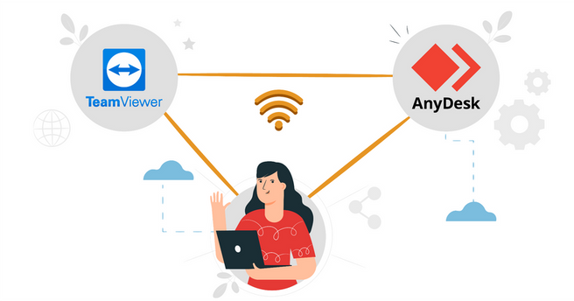
Ejemplos de Herramientas para acceso remoto
SSH (Secure Shell): Utilizado para acceder de forma segura a sistemas remotos a través de una conexión encriptada.
VPN (Virtual Private Network): Crea una conexión segura sobre una red no segura, permitiendo el acceso remoto de manera segura.
Escritorio Remoto (Remote Desktop): Permite ver y controlar la pantalla de otro dispositivo como si estuvieras físicamente presente.
TeamViewer, AnyDesk, y similares: Herramientas de escritorio remoto que facilitan la colaboración y el soporte técnico a distancia.

Slide 9



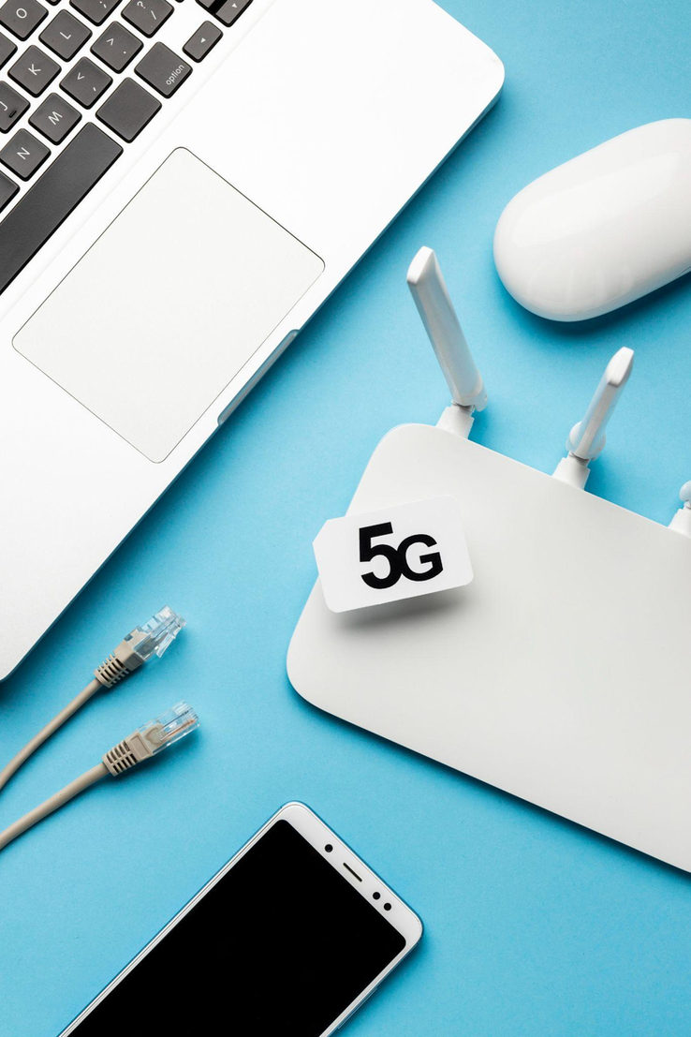


Elementos de la capa de acceso
Está compuesta por:
Dispositivos Host
Primera línea de dispositivos de red a los que los hosts están conectados.

Slide 10
Acceso al medio

Slide 11
Acceso al medio
Definición:
Tipos Principales
Se refiere a la forma en que los dispositivos de una red comparten el medio de transmisión para enviar y recibir datos. El medio de transmisión puede ser un cable de cobre, una fibra óptica o el aire (en el caso de redes inalámbricas).
Hay dos tipos principales de acceso al medio: acceso por división de tiempo (TDMA, por sus siglas en inglés) y acceso por división de frecuencia (FDMA, por sus siglas en inglés).
TDMA
FDMA

Slide 12
Tipos de acceso al medio
En el acceso por división de tiempo, el medio de transmisión se divide en tiempos de transmisión asignados a diferentes dispositivos. Cada dispositivo tiene un período de tiempo asignado para transmitir y recibir datos, y solo puede transmitir durante ese período.
En el acceso por división de frecuencia, el medio de transmisión se divide en bandas de frecuencia asignadas a diferentes dispositivos. Cada dispositivo tiene una banda de frecuencia asignada para transmitir y recibir datos, y solo puede transmitir en esa banda.

Slide 13
Conmutación

Slide 14
Conmutación
Definición:
Tipos Principales
Es un proceso en el que los paquetes de datos son enrutados a través de una red hacia su destino final. En una red conmutada, los paquetes son enviados a un dispositivo llamado conmutador o switch, que determina la mejor ruta para su envío a través de la red.
Existen dos tipos principales de conmutación: conmutación de circuito y conmutación de paquetes.
De circuito
De paquetes

Slide 15
Tipos de conmutación
La conmutación de circuito se utiliza en redes telefónicas tradicionales, donde un circuito físico es establecido entre dos puntos antes de la transmisión de datos. Durante la transmisión, los datos son enviados a través del circuito establecido, y solo pueden ser transmitidos en una dirección a la vez.
La conmutación de paquetes, por otro lado, es utilizada en redes de computadoras, donde los datos son divididos en pequeños paquetes antes de ser transmitidos a través de la red. Cada paquete es enrutado individualmente a su destino final a través de la red, y puede seguir un camino diferente a través de la red que los paquetes previos o posteriores.
La conmutación de paquetes es más eficiente que la conmutación de circuito, ya que permite una utilización más eficiente del ancho de banda de la red. Además, permite una mejor tolerancia a fallos, ya que, si un camino a través de la red se vuelve inaccesible, los paquetes pueden ser enrutados a través de otro camino.

Slide 16
Direcciones MAC

Slide 17




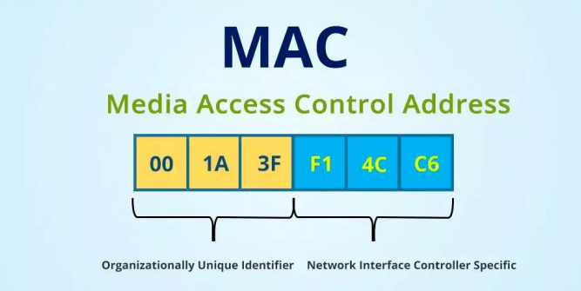
Direcciones MAC
Son identificadores únicos asignados a cada dispositivo en una red. Operan en la capa 2 del modelo OSI.
Son utilizadas para identificar dispositivos en una red y para controlar el acceso a los medios de transmisión (cables de red, por ejemplo).
Están formadas por una secuencia de seis pares de dígitos hexadecimales separados por dos puntos, por ejemplo: AA:BB:CC:DD:EE:FF.

Slide 18
Direcciones MAC
Estas direcciones son asignadas por el fabricante del dispositivo y no deben ser cambiadas.
Es importante destacar que las direcciones MAC son específicas para un dispositivo y no pueden ser duplicadas en una misma red.
Además, las direcciones MAC solo son visibles y utilizables en una red LAN y no se utilizan en redes WAN o Internet.
Esto permite a los dispositivos en una red comunicarse entre sí de manera efectiva y sin conflicto.

Slide 19
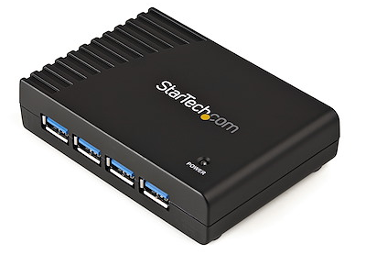



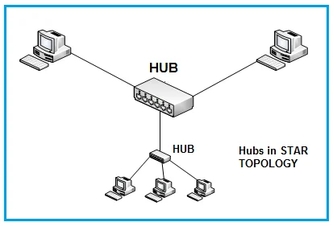

HUB

Slide 20

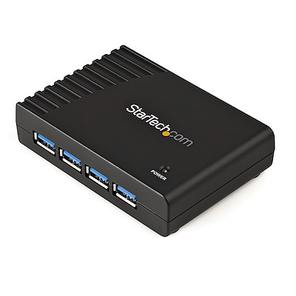
HUB
También es conocido como concentrador.
Es un tipo de dispositivo de red que se instala en la capa de acceso de una red Ethernet.
Los hubs disponen de varios puertos que se emplean para conectar los hosts a la red.
Se tratan de dispositivos de red simples, que no disponen de la electrónica necesaria para decodificar mensajes intercambiados por los hosts, y que no pueden, por tanto, determinar qué host debe recibir cada mensaje concreto.

Slide 21
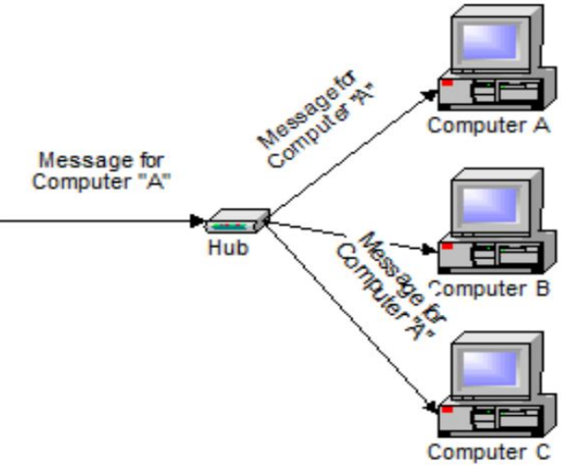
HUB
Un hub simplemente acepta las señales electrónicas procedentes de un cierto puerto y regenera (o repite) el mismo mensaje para que salga por todos los puertos restantes.
Aunque todos los host reciban el mensaje, solo aquel al que el mensaje está destinado lo acepta y procesa.

Slide 22
Dominio de Colisión (HUB)

Slide 23
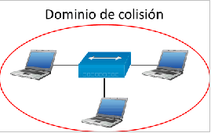
Dominio de Colisión:
Puesto que un hub solo tiene un canal, solo se podrá enviar un mensaje cada vez a través del mismo.
Si dos o más hosts conectados al hub intentan enviar un mensaje al mismo tiempo, las señales electrónicas que forman los mensajes colisionarían entre sí dentro del canal.
Dentro de un dominio de colisión, cuando un host recibe un mensaje corrupto, detecta que se ha producido una colisión.
Cuando esto sucede, cada uno de los hosts emisores espera durante un corto periodo de tiempo y luego trata de volver a enviar, o retransmitir el mensaje.

Slide 24
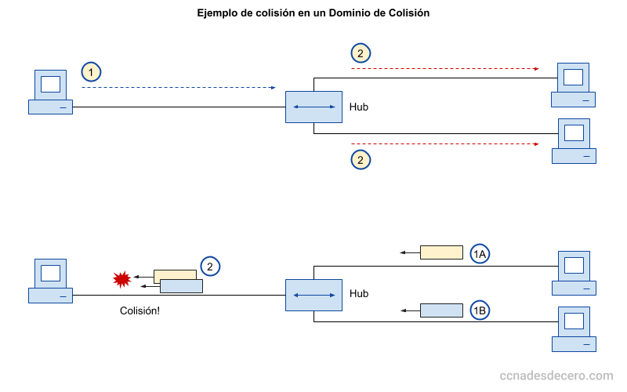

Slide 25
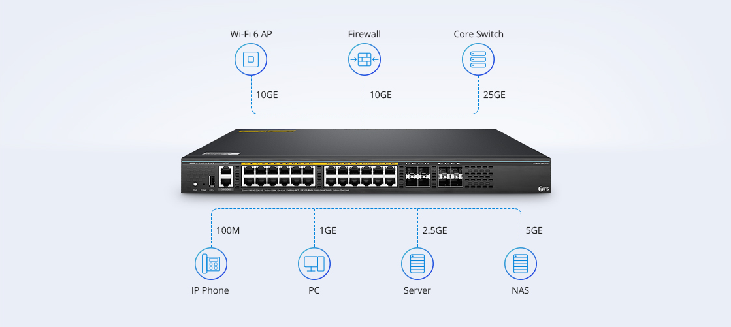
SWITCH

Slide 26
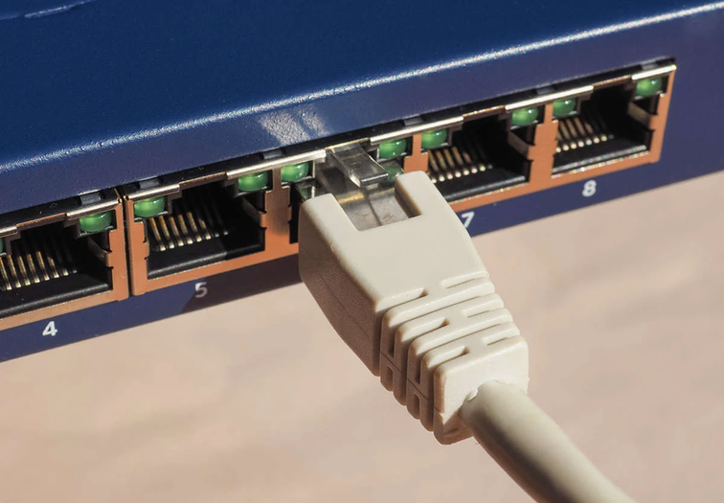
SWITCH
Es un dispositivo de red que permite conectar varios dispositivos de red y enrutar el tráfico de datos entre ellos. El switch funciona a nivel de capa 2 del modelo OSI, lo que significa que se encarga de gestionar el envío y la recepción de paquetes de datos en la red local (LAN).
Al igual que un hub, un switch conecta multiples hosts a la red. Pero a diferencia del hub, un switch puede tomar decisiones basándose en la información contenida en la trama Ethernet y puede reenviar el mensaje a cada host específico.
Cuando un host envía un mensaje a otro conectado al mismo switch, el switch acepta y decodificar las tramas (paquetes) para leer la parte del mensaje correspondiente a la dirección física, MAC (Medium Access Control Address).

Slide 27
SWITCH
Los Switch utilizan la dirección MAC de los dispositivos de destino para determinar a qué puertos enviar los paquetes de datos. Cada puerto del switch es un punto de conexión para un dispositivo de red, y los switches suelen tener varios puertos para permitir la conexión de múltiples dispositivos.
Los switches se pueden clasificar en dos categorías principales: switches de capa 2 y switches de capa 3.

Slide 28
SWITCH
Los switches de capa 2, también conocidos como switches de enlace de datos, se encargan de la conmutación de paquetes en la red local (LAN) y utilizan la dirección MAC de los dispositivos de destino para determinar a qué puertos enviar los paquetes de datos.
Los switches de capa 3, también conocidos como routers de capa 3 o switches de enrutamiento, funcionan a nivel de capa 3 del modelo OSI. Además de la conmutación de paquetes, estos switches también son capaces de realizar tareas de enrutamiento, lo que les permite determinar la mejor ruta para el tráfico de datos a través de la red.

Slide 29
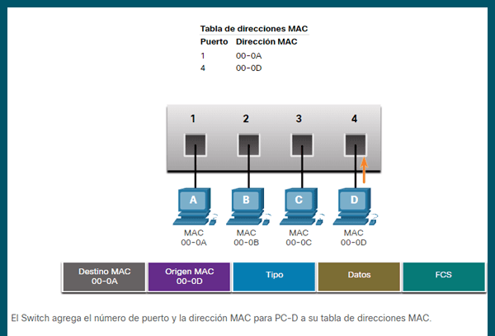
Tabla de direcciones MAC
Hay una tabla en el switch, denominada tabla de direcciones MAC, que contiene una lista de todos los puertos activos y las direcciones MAC de los hosts conectados a los mismos.
Cuando dos hosts se intercambian un mensaje, el switch comprueba si la dirección MAC de destino se encuentra.
En caso afirmativo, el switch establece una conexión temporal, denominada "circuito" entre los puertos de origen y de destino.

Slide 30
Tabla de direcciones MAC
Si la dirección MAC de destino no esta en la tabla, el switch no dispone de la información necesaria para crear un circuito individual.
Cuando el switch no puede determinar dónde está el host de destino, utiliza un proceso llamado inundación, para reenviar el mensaje a todos los hosts conectados.
Cada host compara la dirección MAC de destino del mensaje con su propia, pero solo el host que tenga la dirección de destino correcta procesa el mensaje y responderá al emisor.

Slide 31
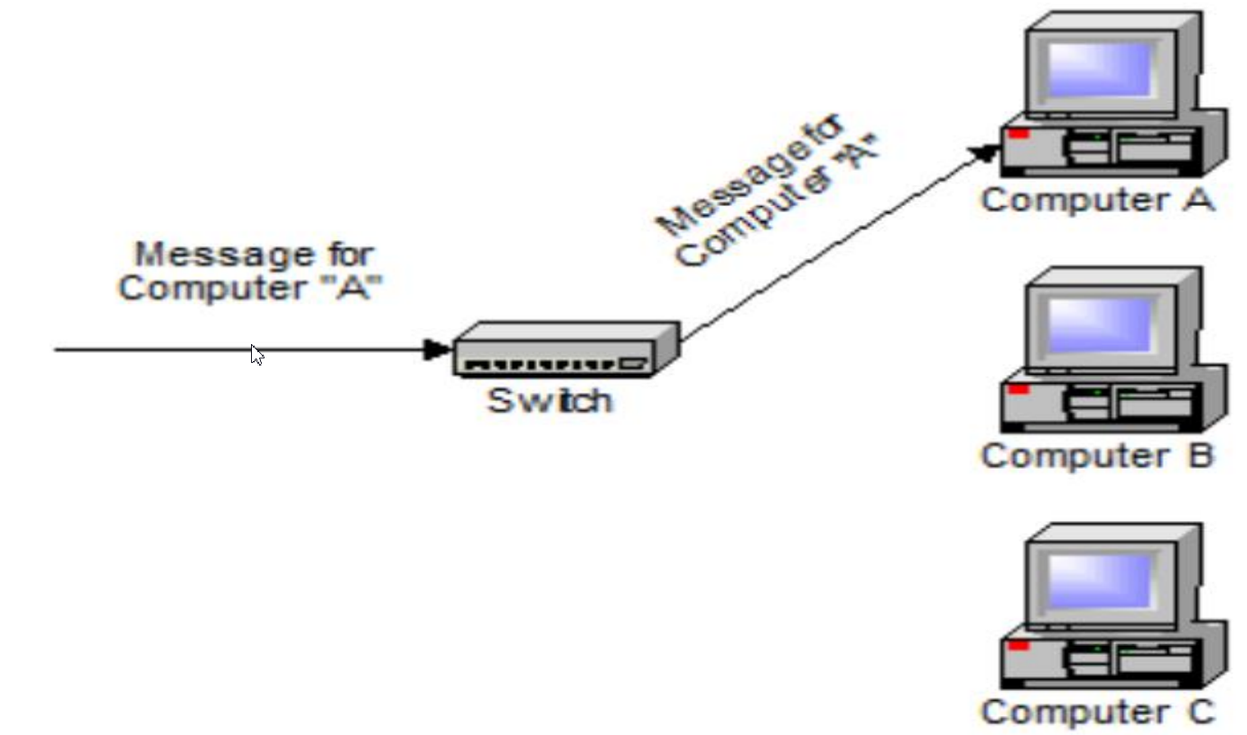
Ejemplo

Slide 32
Dominio de Colisión (Switch)

Slide 33
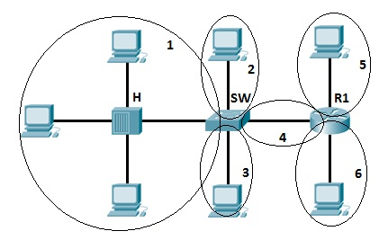
Dominio de Colisión
En ocasiones, es necesario conectar al puerto del switch otro dispositivo de red, como por ejemplo un hub. Al hacer esto, se incrementa el número de hosts que pueden conectarse a la red.
Cuando se conecta un hub, el switch asocia las direcciones MAC de todos los hosts conectados a dicho hub con el puerto del switch al que ese hub corresponde.
Cuando se conecta el hub al puerto del switch, pueden producirse colisiones. Si esto ocurre, el hub reenvía a través de todos sus puertos el mensaje corrupto. El switch recibirá el mensaje, pero a diferencia del hub, no lo reenviara. Como resultado, cada puerto del switch da lugar a un dominio de colisión separado.
La creación de múltiples dominios de colisión es ventajosa porque limita el número de hosts contenido en cada uno de esos dominios.

Slide 34

Patrones de los mensajes
Unicast
Multicast
Broadcast

Slide 35
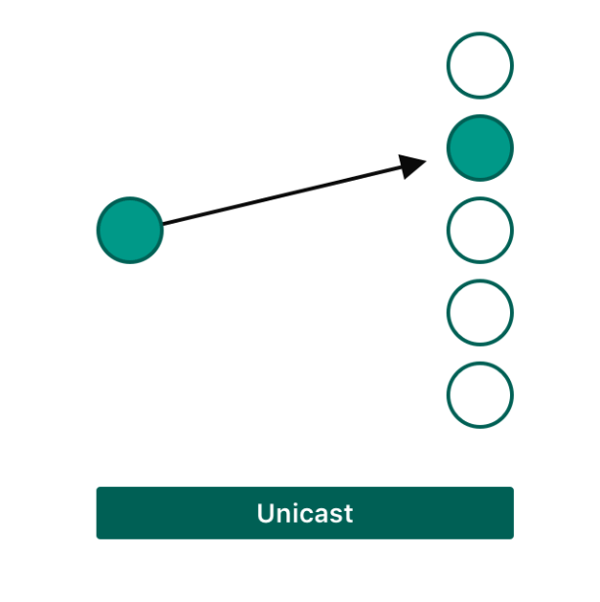
Unicast
Es un patrón de mensaje uno-a-uno, que hace referencia a que solo hay un destinatario para el mensaje.

Slide 36
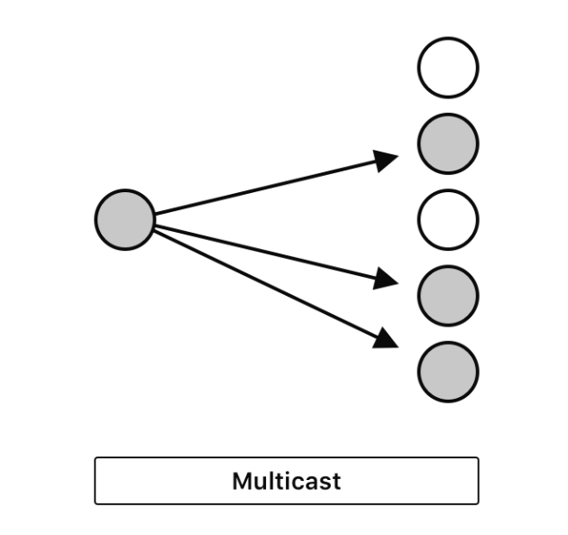
Multicast
Patrón de mensajes uno-a-muchos, consiste en la entrega simultánea de un mismo mensaje a un grupo específico de hosts de destino.

Slide 37
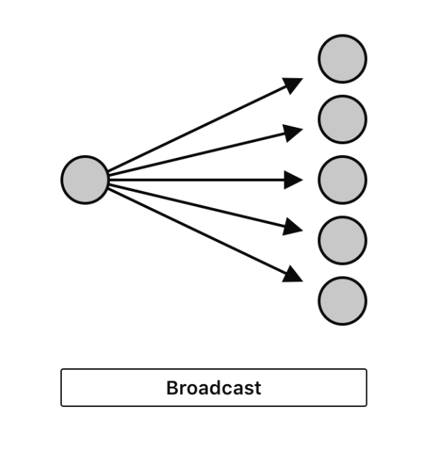
Broadcast
Es un patrón de mensaje uno-a-todos. Si todos los hosts de la red necesitan saber el mensaje al mismo tiempo.

Slide 38
Dominio de Broadcast

Slide 39
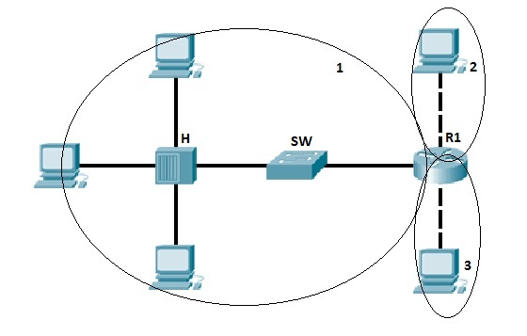
Dominio de Broadcast
También puede llamarse como dominio de difusión.
Es una separación lógica dentro de la red de ordenadores en la que los mensajes, normalmente paquetes de capa 3 en el modelo OSI, pueden ser difundidos, siempre que cumplan ciertas condiciones para que todos los equipos dentro de ese espacio, definido lógicamente, los puedan recibir.
Los equipos que no limitan estos dominios, además de los Hub, son los switches y los bridges equipos con pocos puertos y menor ‘inteligencia’ que los switches.

Slide 40
Switching y ARP (Address Resolution Protocol)

Slide 41
Switching y ARP
Cuando un dispositivo en una red necesita enviar un paquete a otro dispositivo, primero utiliza el ARP para resolver la dirección IP del dispositivo de destino en una dirección MAC. Luego, utiliza la dirección MAC para enviar el paquete al switch, que lo conmuta al puerto correcto y lo envía al dispositivo de destino.
El switch mantiene una tabla ARP que contiene la dirección IP y la dirección MAC de cada dispositivo conectado a la red.
Cada vez que un dispositivo envía un paquete a otro dispositivo, el switch consulta su tabla ARP para determinar la dirección MAC del dispositivo de destino y conmutar el paquete al puerto correcto.
De esta manera, el switch ayuda a garantizar la entrega eficiente y confiable de los paquetes de datos en una red.

Slide 42
ARP (Address Resolution Protocol)
ARP es un protocolo de la capa de enlace de datos (capa 2) utilizado en redes de computadoras.
Se encarga de traducir direcciones IP en direcciones MAC.
Este proceso de traducción se conoce como resolución de direcciones.
Utiliza un proceso en tres pasos para descubrir y almacenar la dirección MAC de un host de la red local, partiendo de que solo se conoce la dirección IP del host.

Slide 43
¿Cómo funciona ARP?
ARP mantiene una tabla de asociación, llamada tabla ARP, que almacena las asociaciones IP-MAC existentes en una red local.
Cuando un dispositivo necesita enviar un paquete a otro dispositivo, envía un mensaje ARP a todos los dispositivos en la red pidiendo la dirección MAC correspondiente a la dirección IP especificada.
El dispositivo que tiene la dirección IP buscada responde con su dirección MAC, y el dispositivo que realizó la petición actualiza su tabla ARP con la nueva información.

Slide 44

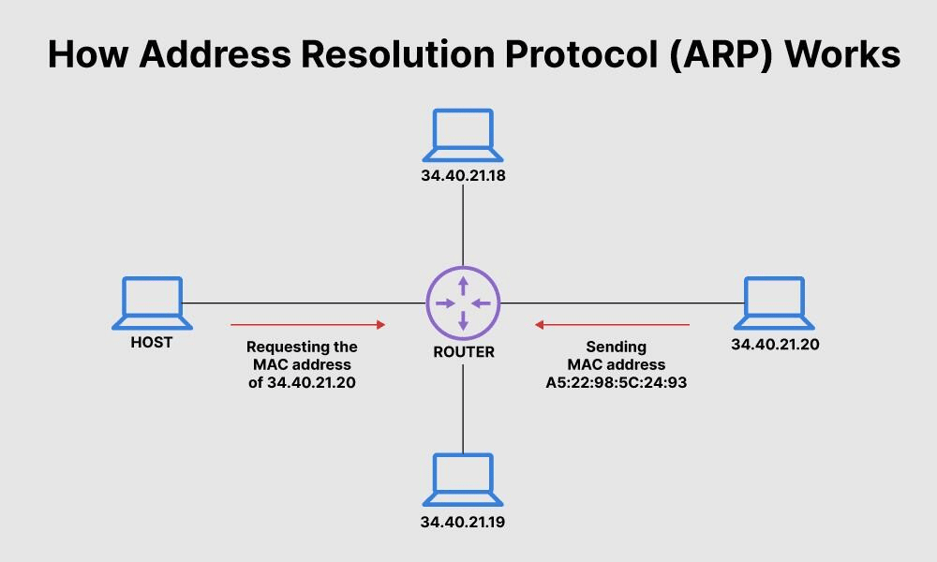
¿Cómo funciona el protocolo de resolución de direcciones ARP?

Slide 45






Primer paso:
El host emisor crea y envía una trama cuyo destino es una dirección IP de broadcast.
Dentro de la trama hay un mensaje con la dirección IP del host de destino que se está intentando localizar.

Slide 46


192.168.1.6
H2
Debo enviar una solicitud ARP para averiguar la dirección MAC del host con la dirección IP 192.168.1.7
H1
H3
192.168.1.5
192.168.1.8
H4
192.168.1.7

Slide 47

192.168.1.6
H2
H1
H3
192.168.1.5
192.168.1.8
H4
192.168.1.7

Slide 48
Segundo paso:
Cada host de la red recibe la trama de broadcast y compara la dirección IP contenida en el mensaje con su propia dirección IP. El host cuya dirección IP coincida enviará su dirección MAC como respuesta al host emisor original.

Slide 49
192.168.1.6
Este no soy yo
H2
Este no soy yo
H1
H3
192.168.1.5
192.168.1.8
Este soy yo. Responderé con mi dirección MAC.
H4
192.168.1.7

Slide 50
Tercer paso:
El host emisor recibe el mensaje y almacena la información de dirección MAC y dirección IP en la tabla ARP. Después que el host emisor incluya la dirección MAC del host de destino en su tabla ARP, podrá enviar tramas directamente hasta ese destinatario sin tener que enviar primero una solicitud ARP.
Todos los hosts involucrados en la solicitud broadcast de ARP utilizarán esa información para actualizar sus propias tablas ARP.

Slide 51
192.168.1.6
H2
Ahora tengo la dirección MAC,
así que puedo enviar la información.
H1
H3
192.168.1.5
192.168.1.8
H4
192.168.1.7

Slide 52


SWITCH
DIRECCIÓN MAC
Envía datos solo al destino.
Aprende direcciones MAC.
Reduce colisiones y mejora eficiencia.
Es el “DPI” del dispositivo en la red.
Es única, fija y funciona solo en redes locales (LAN).
CONCEPTOS CLAVE
A continuación se le presentan conceptos clave del contenido visto.
TIPOS DE TRÁFICO
ARP
Unicast: Uno a uno.
Multicast: Uno a varios.
Broadcast: Uno a todos.
Traduce IP → MAC.
Se guarda en la tabla ARP.
Es necesario para enviar en LAN.

Slide 53




VALORES
Disciplina, al seguir buenas prácticas en la gestión de dispositivos.
Responsabilidad, al administrar correctamente los puntos de acceso.

Slide 54




Referencias
https://spicturess.blogspot.com/2018/11/download-networking-para-el-hogar-y.html
https://blogfactores.wordpress.com/2015/07/08/ccna-dominios-de-colision-y-broadcast/

Slide 55
Ejemplo Práctico

Slide 56
Practiquemos lo aprendido

Slide 57



GRACIAS POR SU
ATENCIÓN
¿DUDAS?
RECUERDA QUE TENEMOS NUESTRO FORO SEMANAL DONDE PUEDES CONSULTAR CUALQUIER DUDA QUE TE SURJA EN LA SEMANA.

